Slide 1
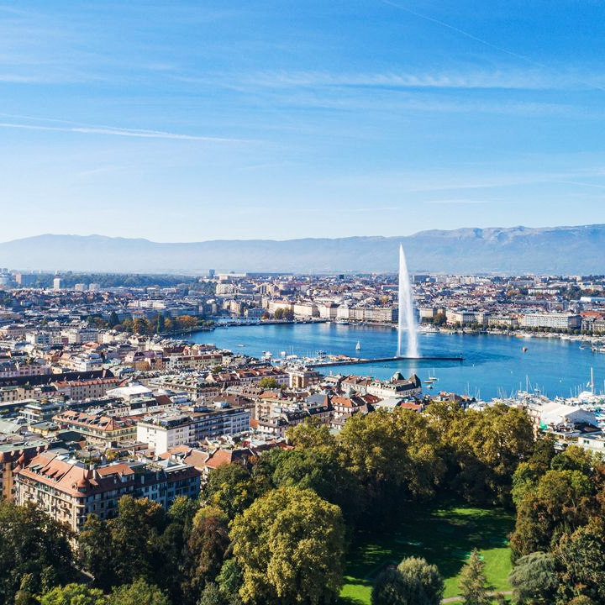

Bilan
& Perspectives
Engagez la transformation de votre parc
Thierry Boichat
28 février 2024

Slide 2
Contexte
1

Slide 3



Contexte réglementaire
Fédéral: Stratégie énergétique 2050
DÉVELOPPER
les énergies renouvelables
AMELIORER
l’efficience énergétique
SORTIR
du nucléaire
Cantonal: Urgence Climatique et Plan Directeur de l’Energie
-60%
d’émissions de CO2
en 2030
Neutralité
carbone
en 2050
L’urgence climatique a été déclarée en octobre 2019 à Genève avec des objectifs plus ambitieux :

Slide 4




Contexte réglementaire
Spécifique
Indice de dépense de chaleur (IDC)
Obligation de calcul de l’IDC pour tous les bâtiments chauffés. L 2 30.01
Abaissement du seuil IDC à 450 MJ/m2.an et abaissement programmé sur 10 ans du seuil IDC significatif imposant une rénovation complète du bâtiment.
  2023: > 800 MJ/m2.an obligation de rénover
Point d’attention : décision du Grand Conseil du 28.09.2023
Chaleur renouvelable
Priorité aux énergies renouvelables lors d’un changement de chaudière. L 2 30.01
Point d’attention : Règlement d’application à venir
Risque de pénurie
Organisation par le Conseil Fédéral pour réduire la demande en énergies, à partir de 2022 :
  OSTRAL : 4 mesures pour l’électricité
  OIC : 4 mesures pour le gaz
  Nécessité d’anticiper : Plan Continuité d’Activité par entreprise (Outil d'optimisation énergétique et environnementale/ auto-diagnostique)
Loi CO₂
4 mai 2022 : Loi reconduite par le Conseil fédéral jusqu’à fin 2024, avant modification en 2025
Taxe CHF 120 / tonne depuis 2022
Notes:
Budget supp 500 millions pour la réno. CP lundi

Slide 5

Incitations genevoises
Programme Bâtiment
Programme Bâtiment pour travaux énergétiques
  35 MCHF de subventions en 2023 : GEnergie (Etat-SIG)
  Subventions revues annuellement
Subventions pour l’optimisation et la rénovation énergétique
Le Programme bâtiment et le canton de Genève soutiennent les mesures énergétiques suivantes:
    Catalogue des subventions 2023: Subventions | Genergie (genergie2050.ch)

Slide 6

Subventions & incitations
SIG-éco21 subventionne la mise en place de solutions :
  Optimisation des installations techniques (éclairage, ventilation, circulateurs,..).
  Accompagnement à la rénovation énergétique des bâtiments (amélioration d’au moins +3 classes CECB)
  Prime solaire SIG 2024: 20% de la subvention fédérale à laquelle elle s’ajoute. Pour des installations de puissance inférieure à 30 kWc.
  Soutien possible d’un Gestionnaire Délégué dans l’élaboration, la mise en place et la réalisation d’un plan d’action environnemental: prise en charge financière par SIG de 80h par an sur 3 ans, renouvelable. NOUVEAU: les primes éco21 relatives aux économies d’énergie peuvent être traduites en heures GD supplémentaires.
  Projet ELENA: fonds européen en soutien au financement d’études (ex: CECB+) et de mise à disposition d’experts dans le cadre de projets de rénovation de bâtiments d’habitation
  Financement à hauteur de 50% d’audits énergétiques mis à disposition par des partenaires SIG-éco21

Slide 7


Subventions & incitations
Incitations pour activer vos projets solaires en fonction de la puissance:
< 100 kW: la Rétribution Unique pour Petites installations (PRU) couvre jusqu’à 30% du coût des installations entre 100 kW et 50 MW, vous avez le choix entre la PRU ou bien la Rétribution Unique pour Grandes installations (GRU)
> 50 MWc: Système de Rétribution à l’Injection (RI) offrant un tarif de rétribution propre à chaque technologie
Incitations pour activer vos projets d’électromobilité:
Borne à usage mutualisé dans un parking collectif : CHF 2'000, mais au maximum 50% des frais d'achat et d'installation. Jusqu’au 31.03.2024
Dès le 01.02.2024: l’Etat de Genève soutient le pré- équipement nécessaire à l’installation de bornes de recharge dans les parkings d’immeubles d’habitation. La subvention est accordée à tout propriétaire ou communauté de copropriétaires d’un immeuble d’habitation existant, situe dans le Canton de Genève et comportant plus de 5 logements. Le pré-équipement est subventionné jusqu’à 20’000 CHF, au maximum 1 fois par bâtiment et à hauteur de 50% maximum des frais engagés. Formulaire de demande disponible ici: Electrification des parkings d'habitation collective | ge.ch

Slide 8

Subventions & incitations
Fonds énergie des collectivités publiques
Les collectivités publiques qui souhaitent prendre des mesures d’optimisation énergétique peuvent bénéficier de mesures d’encouragement prévues par la Loi instituant deux fonds (L 2 40). Le fonds énergie des collectivités publiques se décline sous forme de subventions attribuées en fonction de:
  la rentabilité économique du projet
  l’impact du projet quant à la politique énergétique du canton
  le potentiel technologique du projet
Formulaire de demande
Subventions suisses pour l’énergie et la mobilité
Retrouvez facilement la liste des subventions suisses pour l’énergie et la mobilité sur le site Francsenergie.ch
Notes:
Questionnement CC: pour bénéficier des différentes subventions, pensez à annoncer vos projets bien en amont. Avez-vous besoin de soutien et d’éclairage par rapport aux dossiers de demandes de subventions?

Slide 9

Bilan 2022 et perspectives
2

Slide 10

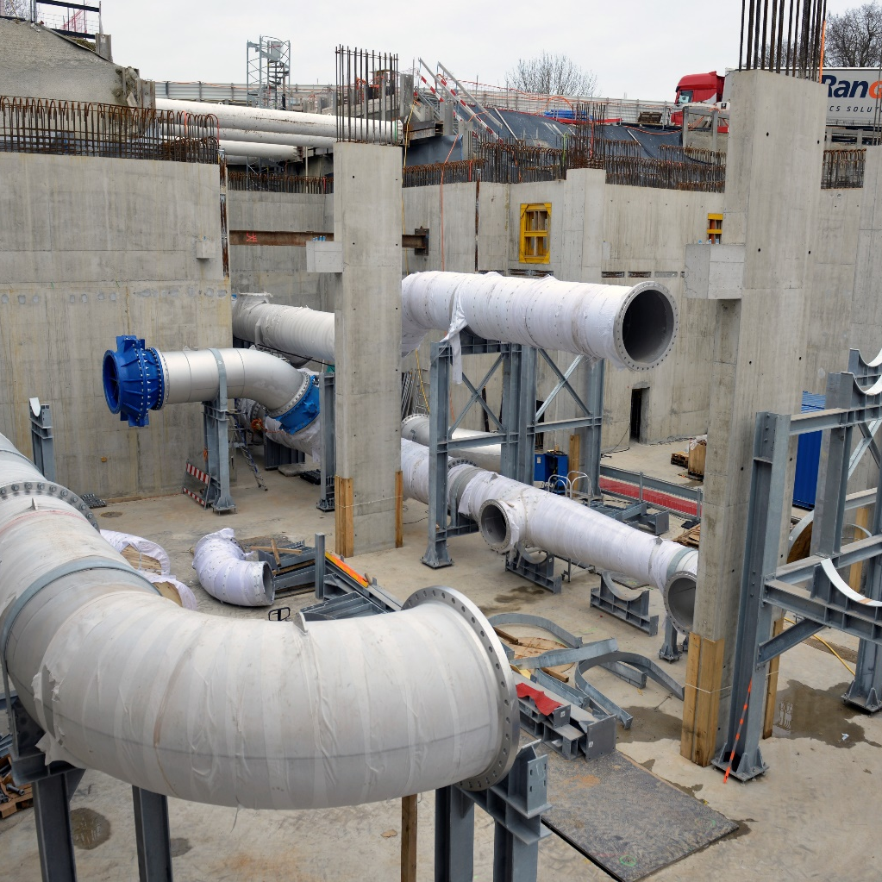
Votre stratégie, vos objectifs
Une stratégie énergétique et climatique communale déclinée en 3 axes:
Moins consommer (F-14) : Atteindre l’objectif de rénovation de 2.5%/an et d’abaissement de l’IDC à 450 MJ/m2an d’ici 2030.
Mieux consommer (F-15) : Augmenter la part d’énergie renouvelable locale (solaire, géothermie, aérothermie, bois, …) des bâtiments en optant pour des systèmes décentralisés ou centralisés lorsque possible.
Bas carbone (F-16): Promouvoir le développement « bas carbone» pour les biens de consommation, la mobilité et la construction:
  Favoriser un mode de consommation responsable au sein de l’Administration communale (réemploi, achats locaux, …)
  Favoriser l’économie circulaire des déchets organiques à Genève
  Encourager une mobilité et une construction bas carbone.
  Maintien de l’îlot de fraîcheur de Choulex pour la biodiversité et la santé
Source: PDCom Choulex

Slide 11
Votre parc communal en quelques chiffres
Patrimoine communal et Fondations (sources SITG et communale)
26
83%
2
85%
Bâtiments (EGID)
19 pour les fondations
7 pour le patrimoine communal
Part consommation
Fossile (Gaz et Mazout)
Chaudière
> 2000
IDC < 450

Slide 12
Votre parc communal en quelques chiffres
Répartition des bâtiments du patrimoine communal et fondations communales
Répartition des bâtiments par typologie
Répartition des bâtiments par IDC 2022
Bâtiment d’activités | 2
IDC > 800 MJ/m².an | 0
Equipements collectifs | 5
IDC de 651 à 800 MJ/ m².an | 0
Bâtiments mixtes | 3
IDC de 551 à 650 MJ/m².an | 1
Bâtiment d’habitation | 16
IDC de 450 à 550 MJ/m².an | 2
Autres bâtiments | 0
IDC < 450 MJ/m².an | 22

Slide 13
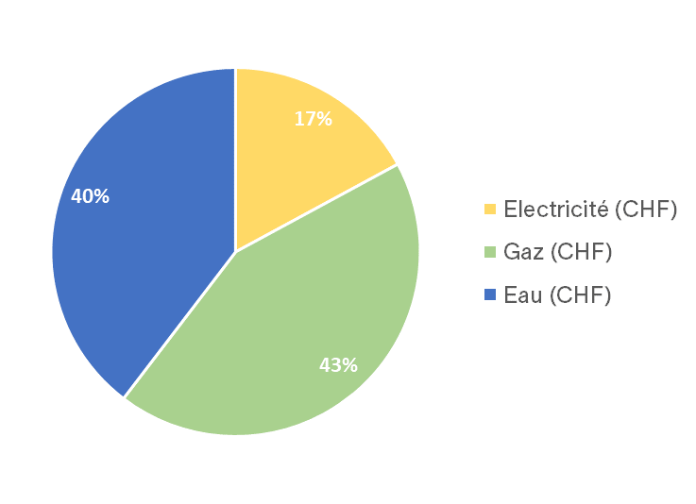
Vue globale multifluide 2022
Consommation fluides SIG, bâtiments communaux

Slide 14
Vue globale multifluide 2022
Consommation fluides SIG, bâtiments communaux
Lieu de consommation | Electricité (kWh) | Electricité (CHF) | Production PV (kWh) | Rétribution (CHF) | Gaz (kWh) | Gaz (CHF) | Eau (m3) | Eau (CHF)
Ch. de Bellecombe 0 O01 |  |  |  |  |  |  | 0 | 277
Ch. de Bonvard 0 E02 | 1 548 | 285
Ch. de Bonvard 0 O02 |  |  |  |  |  |  | 350 | 1 074
Ch. de Bonvard 0 O03 |  |  |  |  |  |  | 350 | 1 074
Ch. de la Gouille-Noire 17 | 5 649 | 1 044 | 0 | 0 | 229 717 | 24 176 | 793 | 4 046
Ch. de la Gouille-Noire 19 |  |  |  |  |  |  | 99 | 590
Ch. de la Gouille-Noire 21 |  |  |  |  |  |  | 471 | 2 486
Ch. de la Gouille-Noire 23 | 4 440 | 857 |  |  |  |  | 256 | 1 475
Ch. de la Gouille-Noire 29 |  |  |  |  |  |  | 280 | 1 516
Ch. de la Gouille-Noire 31 |  |  |  |  |  |  | 242 | 1 316
Ch. de la Gouille-Noire 33 |  |  |  |  |  |  | 86 | 588
Ch. de la Messin 0 O01 |  |  |  |  |  |  | 350 | 855
Ch. des Briffods 0 O01 |  |  |  |  |  |  | 350 | 1 074
Ch. des Briffods 13 | 8 200 | 1 724 |  |  |  |  | 227 | 1 239
Ch. des Briffods 4 | 8 089 | 1 648
Ch. des Briffods 6 | 25 080 | 5 488 | 1 013 | 4 925 | 319 217 | 33 369 | 209 | 1 147
Ch. du Chambet 0 O03 |  |  |  |  |  |  | 1 156 | 2 362
Ch. du Chambet 10 | 17 219 | 3 819 | 435 | 2 193 | 30 644 | 4 405 | 4 282 | 9 041
Rte de Chevrier 0 E03 | 78 | 17
Rte de Chevrier 0 E04 | 218 | 36
Rte de Chevrier 0 O04 |  |  |  |  |  |  | 350 | 1 074
Rte de Choulex 0 E14 | 202 | 36
Rte de Choulex 0 O04 |  |  |  |  |  |  | 700 | 1 774
Rte de Choulex 0 O05 |  |  |  |  |  |  | 350 | 1 074
Rte de Choulex 106 | 53 890 | 9 406 | 0 | 0 | 0 | 0 | 351 | 1 871
Rte de Choulex 108 | 3 208 | 573 | 0 | 0 | 0 | 0 | 2 640 | 11 670
Rte de Choulex 110 | 1 777 | 335 | 0 | 0 | 0 | 0 | 1 720 | 8 076
Rte de Choulex 110 A | 34 384 | 6 530 | 458 | 2 310 | 0 | 0 | 471 | 2 486
Rte de Choulex 113 | 10 022 | 1 611 | 0 | 0 | 0 | 0 | 1 957 | 9 006
Rte de Choulex 156 | 2 335 | 529 |  |  |  |  | 0 | 1 172
Rte des Jurets 0 O10 |  |  |  |  |  |  | 350 | 855
Rte des Jurets 25 | 6 773 | 1 383 | 159 | 803 | 0 | 0 | 0 | 0
Total général | 183 112 | 35 320 | 2 066 | 10 230 | 579 577 | 61 951 | 18 390 | 69 217

Slide 15
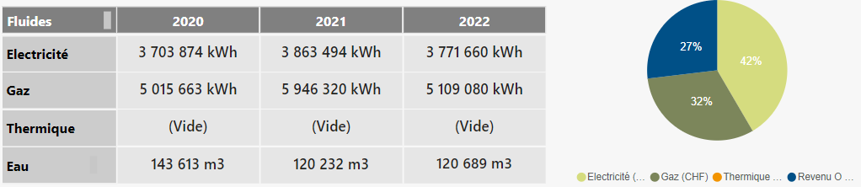
Vue globale 2022
Consommation fluides SIG, bâtiments du territoire
320
Bâtiments

Slide 16
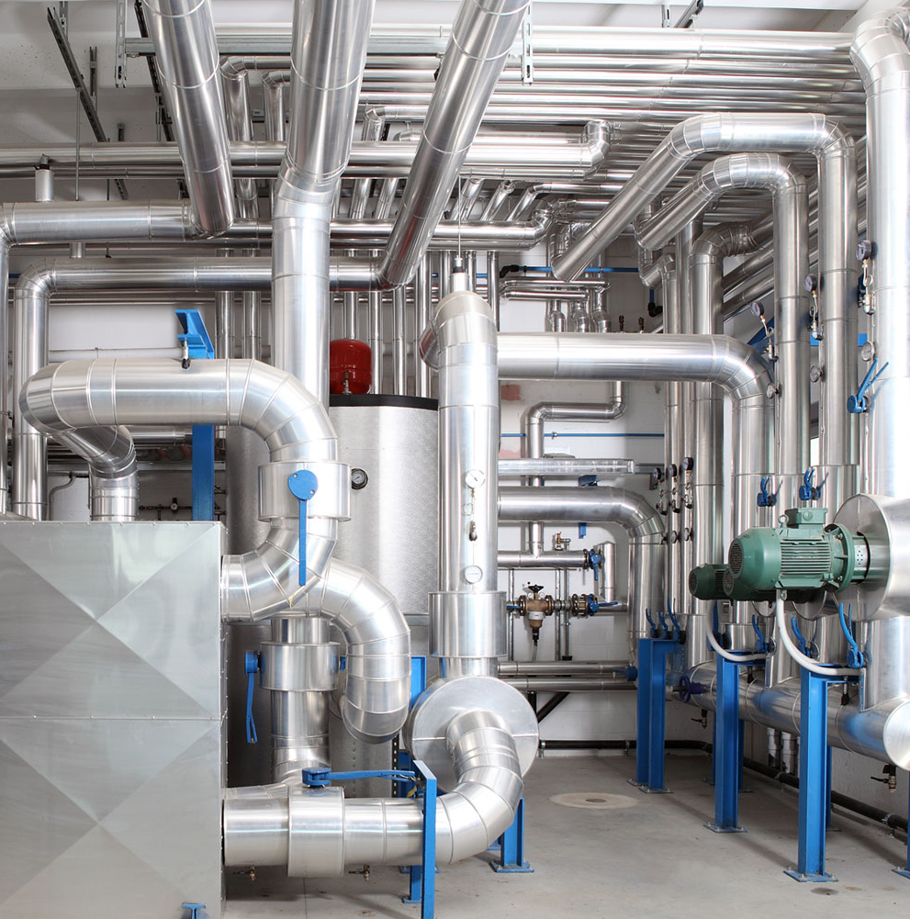
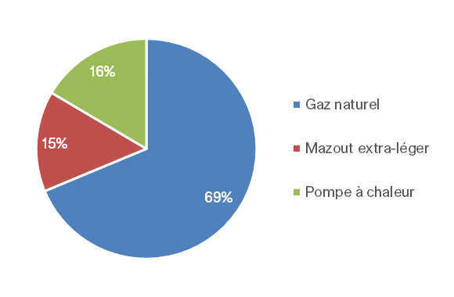
Thermique
Vue d’ensemble
Répartition de la consommation thermique des bâtiments estimée avec l’IDC.
22
IDC < 450
2
chaudière après 2000

Slide 17
Thermique
Potentiels
Type d’installation chaleur | Répartition actuelle des installations | Potentiel
GeniTerre | 0
GeniLac | 0
Chaleur Renouvelable Bâtiment | 1
PAC | 1
Pellet | 1
Mazout | 3
Gaz | 7
Perspectives
La commune de Choulex ne se trouve pas dans la zone de déploiement des RTS.
Pour répondre à la stratégie énergétique de Choulex, définir des solutions thermiques non fossiles.

Slide 18
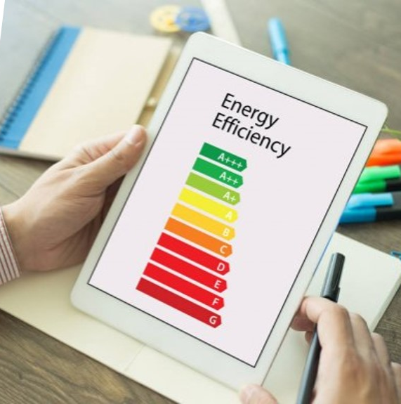
Efficience énergétique
Vue d’ensemble de vos actions
Optimisation | Quantité | Année | Economies kWh/an | Economie CO2/10 ans | Remarque
Opération éco logement | 33 | 2023 | 11145.3 | 20.3 | Fondation immobilière communale de Choulex
Visites Villas | 32 | 2021 | 2942 | 3.2
 | 12 | 2022 | 3691 | 1.9
 | Contrat de 20 (5 visites réalisées en 2023) | 2023 | 274 | 1.4 | Contrat en cours pour 2024
Eclairage performant | 1 | 2022 |  |  | Audits réalisés en 2021 et travaux réalisés en 2023. Calcul des économies à refaire avec matériel réellement installé. Valeur inscrite dans le tableau comme valeur indicative selon audit. Sites: Mairie, salle communale, école, voirie et stade
Circulateurs | 1 | 2022 |  |  | Patrimoine financier, Choulex 113 (régie Rhône)
Ventilation | 1 | 2022 |  |  | Patrimoine financier, Choulex 113 (régie Rhône)
Optimisation |  |  |  |  | Salle de sport, mairie et école primaire sont alimentées par une chaudière centralisée sous contrat d’optimisation avec Energo.

Slide 19
Efficience énergétique
Vue d’ensemble de vos actions
Actions
Optimisation | Quantité | Année | Economies kWh/an | Economie CO2/10 ans | Remarque
Rapport éco21 thermique + proposition d'actions | 1 | 2021 |  |  | Présenté en commune en 2021
Audit solaire + stratégie | 1 | 2022 |  |  | Présenté en commune en 2022
Subvention communale | 1 | 2023 |  |  | Accompagnement pour la réalisation du règlement de subvention communale et réalisation d'une analyse pour la définition du budget du fond communal de subvention
Audit thermique | 1 | 2023 |  |  | Réalisation et présentation des résultats d'un audit thermique réalisé sur les infrastructures du stade de Choulex
Etude de faisabilité | 1 | 2023 |  |  | Réalisation d'une étude de faisabilité pour l'installation d'une batterie de stockage pour le stade de Choulex
COE | 1 | 2023 |  |  | Proposition de mise en place d'un COE sur la chaudière centralisée alimentant la salle de sport, la Mairie et l'école
ECS | 1 | 2023 | Economie calculée en t1 2024 par l'HEPIA |  | Installation de brise-jets sur l'ensemble des bâtiments du patrimoine administratif pour réduire la consommation d'eau douce et d'eau chaude sanitaire, 7 sites et 44 brise-jets installés

Slide 20
Vue efficience énergétique
Vue d’ensemble de vos actions
Cumul des économies réalisées
Economie électriques | Economies CO2
65 014 kWh | 35.20 t.
PERSPECTIVES
Remplacez les chaudières mazout et gaz ainsi que des chauffages électriques.
Pensez à des actions d’optimisation énergétique et de rénovation de votre parc bâti afin de réduire votre IDC.
Encouragez la mise en place d’une économie circulaire en utilisant la plateforme Re-sources
Pensez à la solution de réemploi des produits et matériaux de construction pour vos projets de construction/rénovation afin de baisser leurs émissions de CO2

Slide 21
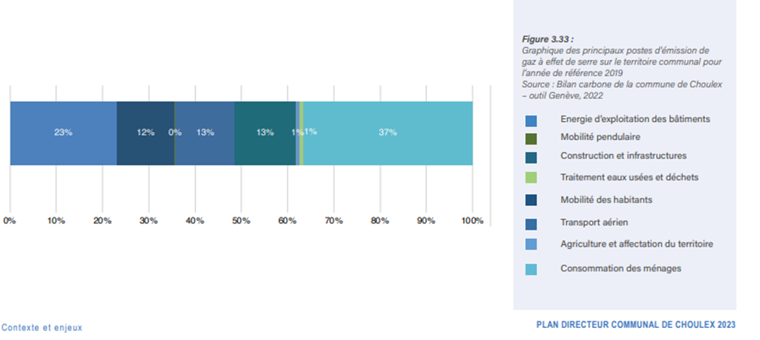
Vue efficience énergétique
Bilan carbone de votre commune
L’énergie d’exploitation des bâtiments est le second poste d’émissions de gaz à effet de serre du territoire de Choulex.

Slide 22
Vue efficience déchets & économie circulaire
Projets en cours
Action | Cible | Date de début
Implantation d’un ou plusieur(s) écopoint(s) lors des nouvelles constructions: - mise à disposition d’un écopoint complémentaire complet - création de nouveaux écopoints selon opportunités en substitution du porte à porte. | Territoire | Février 2023
Sensibilisation écopoint: Informations et conseils pratiques sur les lieux de tri en vue de prévenir et d'améliorer la qualité du tri sélectif des déchets (sensibilisation écopoint) Cibler et prioriser des écopoints stratégiques sur le territoire communal => intervention de Conseillers écopoint éco21 | Particuliers | Juin 2023
Accompagnement individuel ZeroWaste/Zéro gaspillage: - . - Coaching individuel à distance de 30 min et conseils personnalisés sur le Zéro déchets et le tri des déchets. (contrat de 100 coachings financés par la commune) | Habitants de la commune Employés Conseil Administration et infrastructures communales | 01.01.2023 (en cours 2024)
J'la Ramène«: filière de consigne des contenants en verre: - retour de la consigne en verre chez les producteurs et revendeurs locaux. | Territoire | 01.01.2023
Intégration de matériaux recyclés dans les nouvelles constructions ou rénovations: promotion de la réutilisation ou de réemploi d’éléments de construction et sensibilisations des maîtres d’ouvrages → présentation de la solution C-BAT (février 2023) | Administration et infrastructures communales | A définir
Plateforme Re-sources: plateforme d'économie circulaire pour l'échange de biens entre entreprises, communes et associations. |  | Inscription faite en octobre 2024

Slide 23
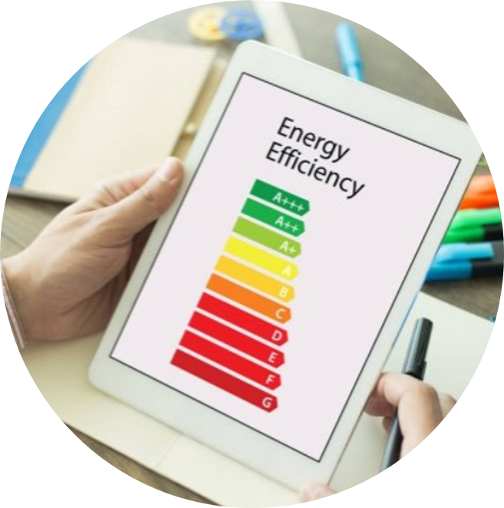
Vue efficience déchets & économie circulaire
Projets en cours
Action | Cible | Date de début
Signalétique déchets: Pose de visuels et affiches GESDEC/éco21 aux écopoints |  | 2023
Création d'une ressourcerie communale: -Mise à disposition d’un local par la commune pour créer un lieu d'échanges de bien gratuits entre les habitants de Choulex. Espace d'informations et d'annonces pour les encombrants. Animation par des étudiants. Ouverture un week-end sur deux. | Administration et infrastructures communales | 29 avril 2023
Accompagnement SIG-éco21 pour la restauration collective scolaire : - Diagnostic sur le contenu CO2 des repas, le gaspillage alimentaire et les déchets + plan d’actions opérationnelles à mettre en œuvre - Actualisation de l'offre d'accompagnement par SIG-éco21 pour le deuxième semestre 2023 sur trois axes : gaspillage alimentaire, contenants réutilisables et tri des déchets. | Administration et infrastructures communales | Dès 2024, à définir
Action abonnement "La Manivelle« : - subvention d’abonnements à une bibliothèque d’objets | Particuliers | A définir
Contrat de collecte de déchets: accompagnement SIG-éco21 via le bureau CSD |  | A définir en 2024
Ces actions peuvent évoluer en fonction des besoins de votre commune et de l’évolution des solutions SIG-éco21 proposées

Slide 24

Solaire
Vue d’ensemble et potentiels
Installations solaires existantes (bâtiments communaux) | 4
Installations solaires existantes (territoire communal) | 19
Répartition des installations solaires potentielles en fonction des kWc (bâtiments communaux)
< 30 kWc | 30-50 kWc | 50-100 kWc | >100 kWc
10 | 3 | 1 | 0

Slide 25
Solaire
Patrimoine administratif
Bâtiment | Adresse | Puissance [kWc]
Mairie | Chemin des Briffods 13 | 10.57
Ecole primaire | Chemin des Briffods 11 | 9.34
Bâtiment | Adresse | Puissance [kWc]
Stade | Route de Choulex 156 | 12.6
Restaurant | Route de Choulex 132 | 18.4
La Mairie et l’école étant protégées, il n’est pas possible d’installer de PV.
PERSPECTIVES
Etude détaillée réalisée en juin sur ces 2 adresses pour la mise en place d’une centrale solaire photovoltaïque sur chacun des bâtiments. L’étude s’est révélée favorable à une telle installation
Le local pétanque est un bâtiment protégé mais l’installation est possible sur l’annexe.
Mise en place de bornes de recharge électrique pour augmenter l’autoconsommation et valoriser la production solaire au Local de pétanque.

Slide 26
Solaire
Patrimoine administratif
Bâtiment | Adresse | Puissance [kWc]
Gouille-Noire 29-33 | Chemin de la Gouille-Noire 29-33 | 15.61
Gouille-Noire 17 | Chemin de la Gouille-Noire 17 | 11.59
Gouille-Noire 23-27 | Chemin de la Gouille-Noire 23-27 | 8.95
Gouille-Noire 13-15 | Chemin de la Gouille-Noire 13-15 | 8.20
Gouille-Noire 19-21 | Chemin de la Gouille-Noire 19-21 | 6.91
PERSPECTIVES
Possibilité de mettre en place du PV avec la création d’une communauté d’autoconsommation
Rénovation du quartier à venir. L’installation du PV sera faite conjointement.

Slide 27
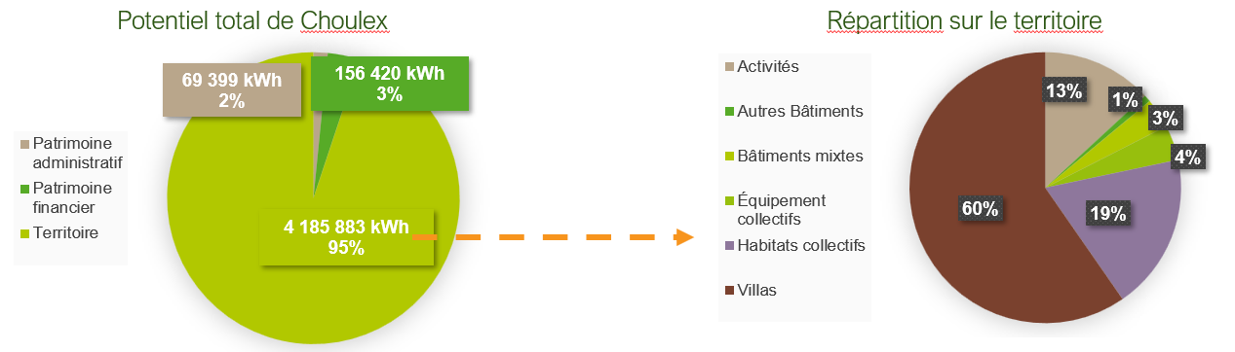
Solaire
Territoire

Slide 28


Eau
Vue d’ensemble et objectifs
Année | Consommation du patrimoine communale | Consommation des fondations | Consommation du territoire communal
2022 | 11’237 m³ | 7’153 m³ | 120’689 m³
PERSPECTIVES
Eviter les dérives de consommation
Identifier les fuites
Inciter à la sobriété en sensibilisant et en formant vos collaborateurs (AMU)
Pensez à faire des éco-logements dans votre commune
Identifiez les fuites rapidement grâce aux relevés mensuels ou à Smart Visio
Dès 2025, déploiement de SIG-éco21 Eau
Installez des clapets anti-retours sur vos bornes hydrantes jusqu’au 31.12.2026 (Société Suisse de l’Industrie du Gaz et des Eaux selon Directive 2018 )

Slide 29

Vue d’ensemble mobilité
L’électromobilité, un levier majeur de la transition bas carbone cantonale
Objectifs cantonaux ambitieux pour 2030
Protection du climat
et qualité de vie
Mesures
d’accompagnement
Stratégie de l’électromobilité 2030 du SABRA*:
40% : part des véhicules électriques et hybrides rechargeables d’ici 2030
Réduction du nombre de véhicules de 40% en 2030
+2’500 points de charge publics
Les transports représentent près de 25% des émissions de CO₂ du canton
Un véhicule électrique c’est :
0 émissions de CO et de NOx.
Une réduction drastique du bruit
Depuis janvier 2024, subvention pour les infrastructures de recharge (pré-équipement) pour habitat collectif
Rôle de service public de SIG, engagé dans le déploiement d'un réseau de recharge publique à Genève
+52’000
véhicules électriques
à Genève en 2030
3 ans
d’exonération
de la taxe
automobile***
2x moins
de CO₂ avec un
véhicule électrique**
* Service de l'air, du bruit et des rayonnements non ionisants – rattaché à l’OCEV.
** Par rapport à un véhicule thermique actuel en Suisse, encore moins d'émissions de CO₂ avec une énergie 100% renouvelable. Source : suisseenergie.ch.
*** Pour les véhicules 100% électriques.

Slide 30


Vue d’ensemble mobilité
Une vision cantonale et communale
Une cohérence territoriale sur l’ensemble du canton et approche similaire pour les utilisateurs·trices et la commune
Pour 2024, l’objectif est de voir 350 bornes installées sur le territoire genevois ( plus de 1500 en 2024). En tant qu’acteurs majeurs du territoire, l’implication de chaque commune est indispensable à l’atteinte des objectifs de développement de l’électromobilité.
Un partage d’expérience:
  Etat de Genève (SABRA): vision globale de la mobilité
  Commune: connaissance territoriale
  SIG: compétences techniques et opérationnelles
      Vision cantonale
Un positionnement du réseau public offrant une solution cohérente favorisant l’accès aux différent·es utilisateurs·trices : habitants sans parking privé, collaborateurs, pendulaires, visiteurs, etc.
Le nombre de points de charge publics nécessaires sur le territoire genevois pour atteindre les objectifs cantonaux d’ici 2030 à l’échelle cantonale et communale
    Vision communale
Une approche adaptée aux besoins présents et futurs des communes
Un nombre de points de charge publics projetés à l’horizon 2025 – 2030
    Selon les besoins communaux
Communes avec forte demande
élaboration d’une vision communale 2022 – 2030 et suivi d’un plan de déploiement en plusieurs phases
Communes avec demande moyenne
élaboration d’un plan de déploiement pour la période 2022 – 2026
Communes avec faible demande
déploiement spécifique sur plusieurs sites pour la période 2022 – 2026

Slide 31
Vue d’ensemble mobilité
Conditions principales pour les projets s’inscrivant dans la méthodologie
Prestations SIG
  Participation financière couvrant les finances de branchement et la taxe de raccordement
  Installation électrique du compteur dédié à la borne de recharge
  Installation et mise en service des bornes (et extension régulière)
  Pendant toute la durée du contrat :
    Gestion et maintenance des bornes
    Renouvellement des bornes
    Fourniture d’électricité certifiée 100% renouvelable (gamme Vitale)
  Monétisation des recharges par SIG et rapport trimestriel d’usage
Prestations Communes
  Mise à disposition d’emplacements pendant toute la durée du contrat
  Coûts du génie civil
  Marquage et signalisation des emplacements équipés de bornes de recharge
  Maintenance du marquage et signalisation pendant toute la durée du contrat
  Surveillance de l’usage des emplacements de recharge

Slide 32














Vue d’ensemble mobilité
Accélération du déploiement communal du réseau Mobilité
Les 15 communes déjà engagées

Slide 33
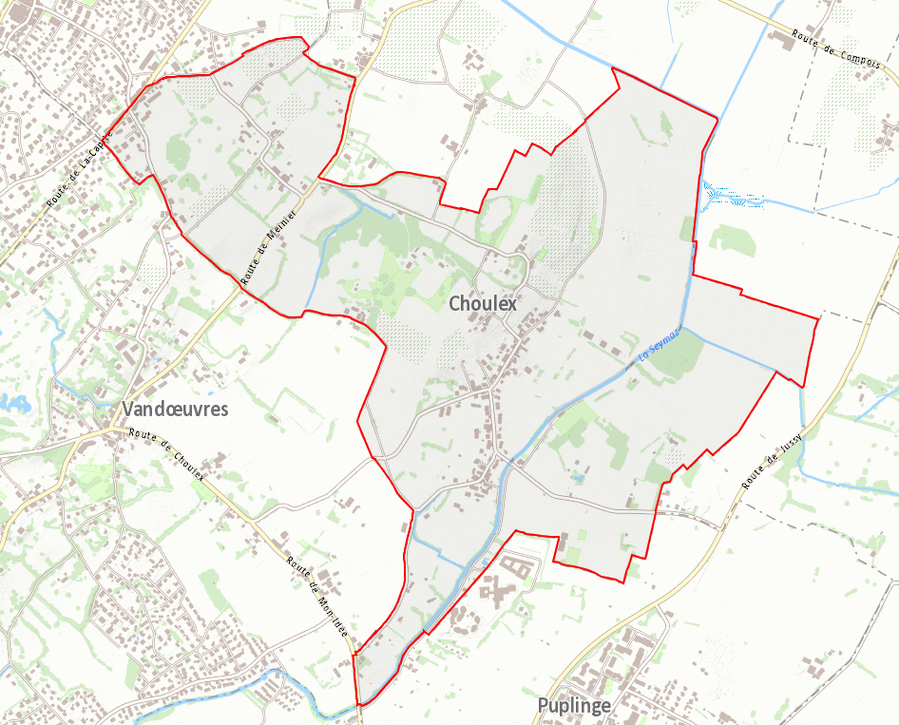
Demande envisagée en infrastructures de recharge publique
Une vision cantonale et communale
Projection points de charge publics | Actuels fin 2023 | 2030
Véhicules électriques à Genève | 11’533 (5.2%) | 50’000
Véhicules électriques sur territoire communal | 58 (8.0%) | 236
Recharges lentes à accélérées (AC22kW) | 2 | 8
Recharges rapides à super rapides (DC) | 0 | 0
Sans prise en compte de la demande externe (pendulaires et visiteurs)
Démarche cohérente et équitable
  Commune catégorisée comme rurale (ratio BEV+PHEV = 30)
  Assurer un déploiement cohérent sur le territoire communal en fonction de la demande envisagée
  Assurer une offre appropriée pour les utilisateurs
  de véhicules électriques avec macaron de stationnement ainsi que pour les utilisateurs externes
  Favoriser l’usage mixte (diurne/nocturne et semaine/week-end)

Slide 34
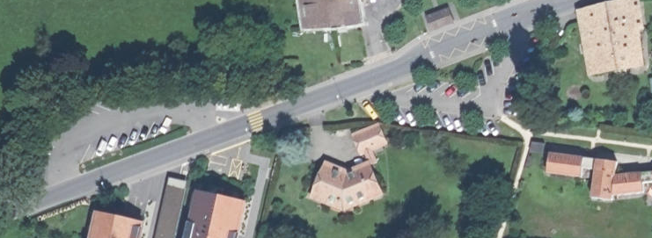
Suggestions d’emplacements supplémentaires (+ 6 PoC)
Sans prise en compte de la demande externe (pendulaires et visiteurs)
Rte de Choulex 108
DP communal
parcelle 2825
3x bornes doubles AC22kW
Rte de Choulex 112
DP communal
Parcelle 12416
3x bornes doubles AC22kW

Slide 35
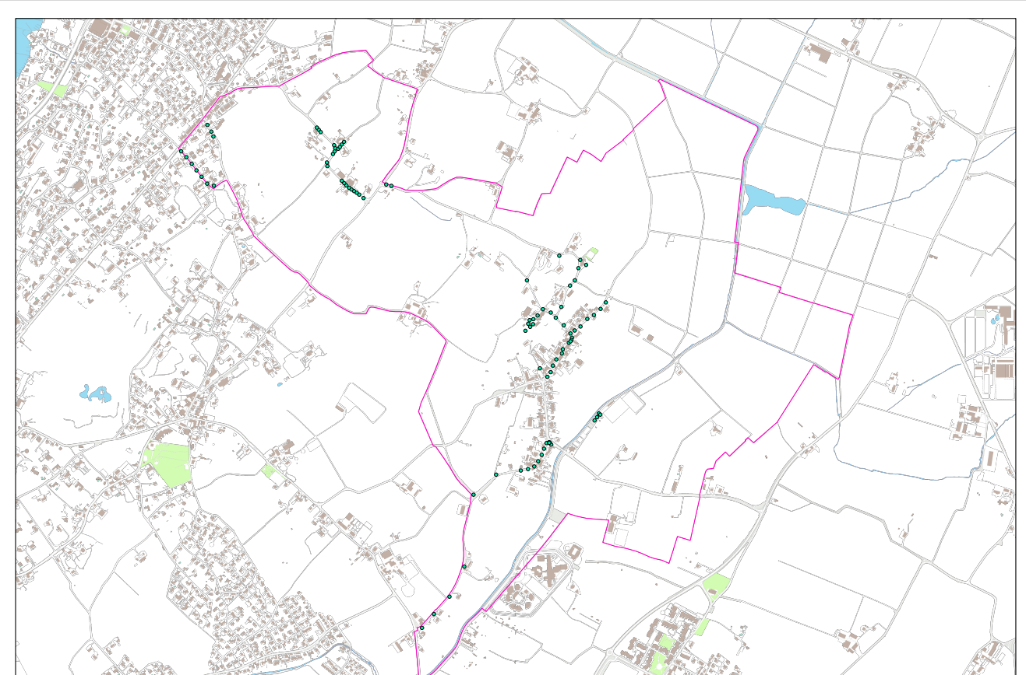
Vue d’ensemble Eclairage public
Analyse globale du parc de vos bâtiments.
  92 points lumineux
  Dernier plan Optima: 2015

Slide 36

Services et contrats
Vue d’ensemble
Suivi des consommations
Espace Client | Inactif
Smart Visio | Non
Autres prestations
Contrat |  | Date de début | Date de fin
Groupes de secours | Aucun | - | -
Relève à la carte | Aucun | - | -
Contrat fibre optique | Aucun | - | -
PERSPECTIVES
Facilitez vos démarches
Utilisez des services efficaces et rapides
Services accessibles en ligne
Garantissez le bon fonctionnement de vos installations et des meilleurs conseils

Slide 37
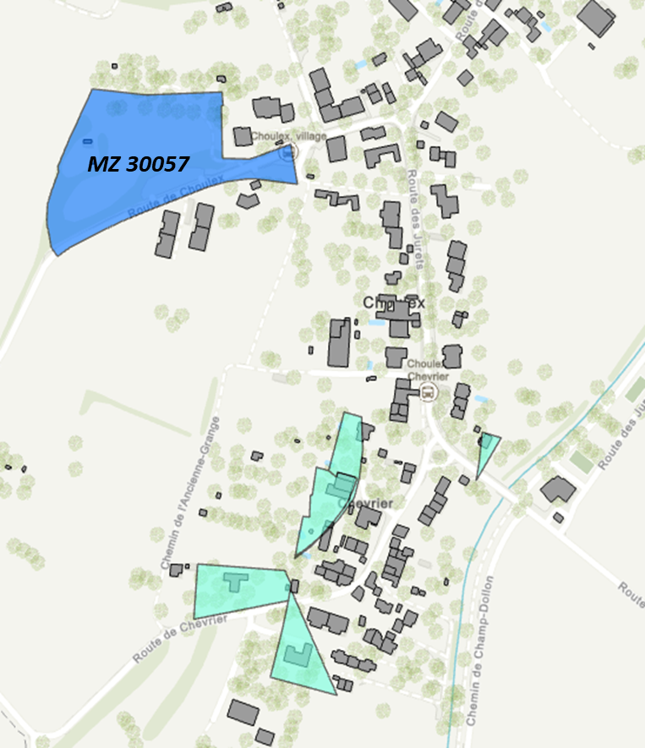
Développement urbain sur le territoire
Focus sur le secteur «Entrée ouest de Choulex»

Slide 38
Développement urbain sur le territoire
Focus sur le secteur «Entrée ouest de Choulex»
  PROJETS EN COURS
    Modification de zone n°30057 adoptée en janvier 2022 par le conseil d’état
    Comprend environ 11’000m² SBP de logements et l’objectif de créer un centre intergénérationnel en remplacement des «Jardins de Choulex»
    Y a-t-il des avancées sur le projet?
PERSPECTIVES
Encouragez l’utilisation de matériaux bas carbone dans vos projets de construction
Intégrez la réflexion sur les systèmes énergétiques des projets futurs assez en amont dans la planification urbaine du territoire

Slide 39

Annexes
3

Slide 40
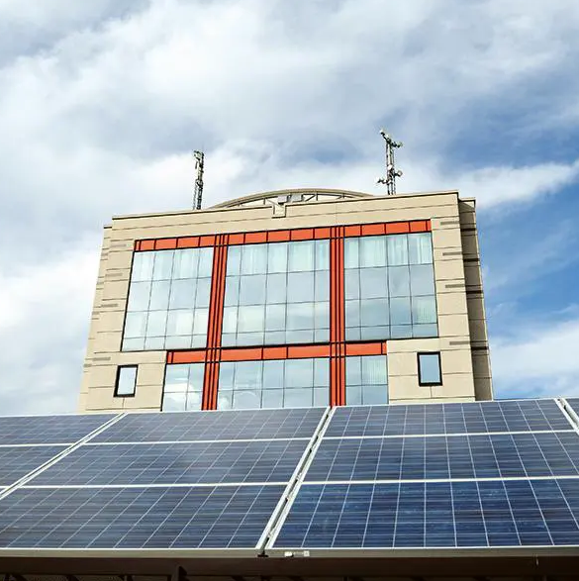
Ambition SIG
SIG vous accompagne dans la compréhension des enjeux et l’établissement de votre plan d’actions personnalisé pour sortir du fossile selon :
vos besoins et vos priorités
votre sensibilité au développement durable
votre planification budgétaire
la situation géographique de vos bâtiments
Et ce, afin de vous proposer la meilleure combinaison de solutions et de vous aider à les planifier dans le temps.

Slide 41
Merci
Personne de contact: Thierry Boichat
Février 2024

